Slide 1
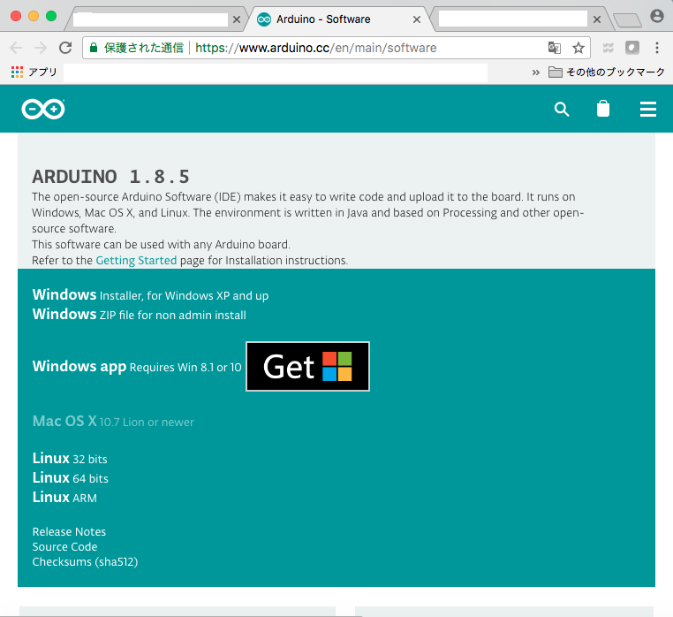

Arduinoインストール
https://www.arduino.cc/en/main/software
参考URL: https://dotstud.io/docs/arduinoide-setup/

Slide 2
ライブラリのインポート
DHT11を使用するためののライブラリ
参考URL：https://ameblo.jp/empsgs/entry-12085718684.html
センサーの前提ライブラリhttps://github.com/adafruit/Adafruit_Sensor
センサーのライブラリhttps://github.com/adafruit/DHT-sensor-library

Slide 3
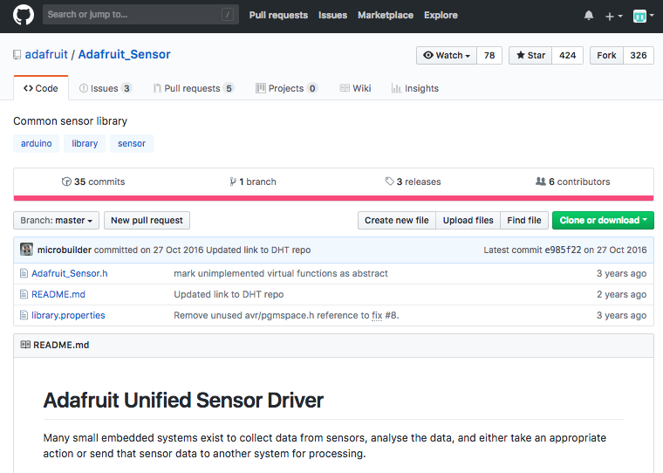
ライブラリのインポート
センサーの前提ライブラリ
https://github.com/adafruit/Adafruit_Sensor
Zipでダウンロードする。

Slide 4
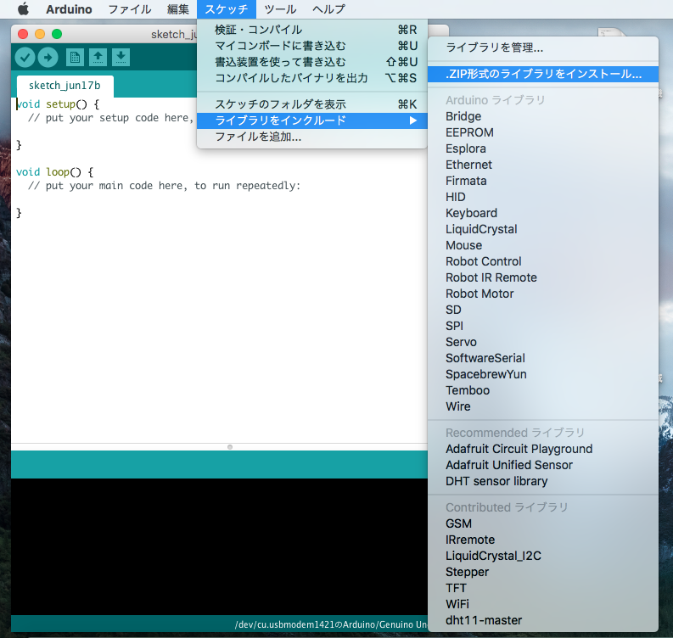
ライブラリのインポート
arduinoを起動して
スケッチ
→ライブラリのインクルード
→zip形式のライブラリをインストール
を選択し、さっきダウンロードした Adafruit_Sensor-master.zip を選択
もう一つのライブラリも同じように
インストールする。

Slide 5
ライブラリのインポート
arduinoを起動して
スケッチ
→ライブラリのインクルード
→zip形式のライブラリをインストール
を選択し、さっきダウンロードした Adafruit_Sensor-master.zip を選択
もう一つのライブラリも同じように
インストールする。

Slide 6
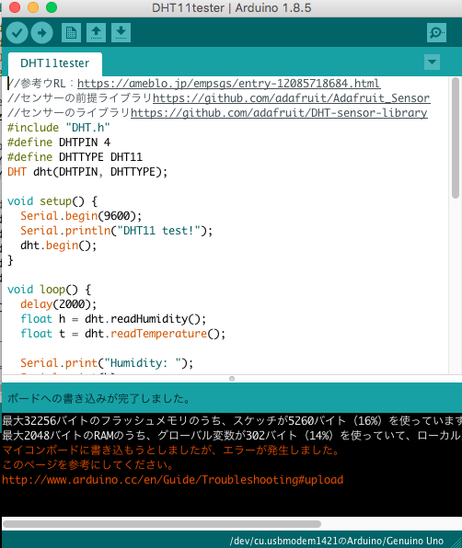
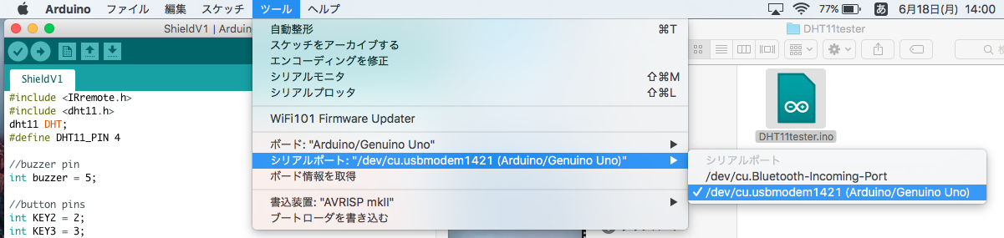
トラブル対策
書き込み時エラーが出る。
ツール
→シリアルポート
→/dev/cu.usbmodem~~

